Slide 1

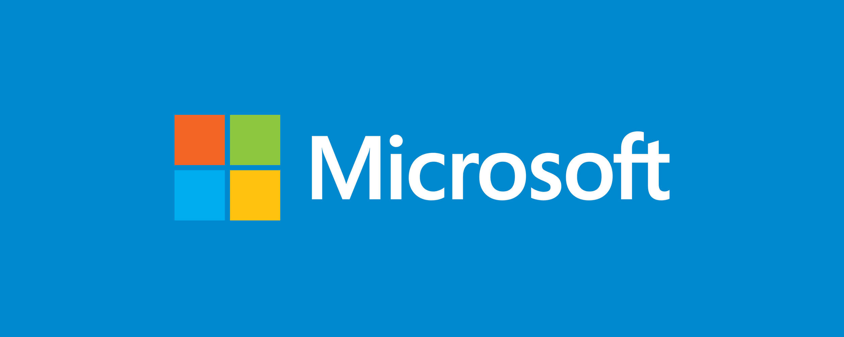
Презентация на тему: «Microsoft»
«Microsoft» — одна из крупнейших транснациональных компаний по разработке проприетарного программного обеспечения для различного рода вычислительной техники — персональных компьютеров, игровых приставок, КПК, мобильных телефонов и прочего. Наиболее известными продуктами являются семейства операционных систем Windows и офисных приложений Microsoft Office. Кроме этого компания разрабатывает и продаёт ноутбуки и планшетные компьютеры под брендом Surface, игровые консоли Xbox, а также аксессуары для персональных компьютеров (клавиатуры, мыши и т. д.).
Тхакахов Аслан

Slide 2
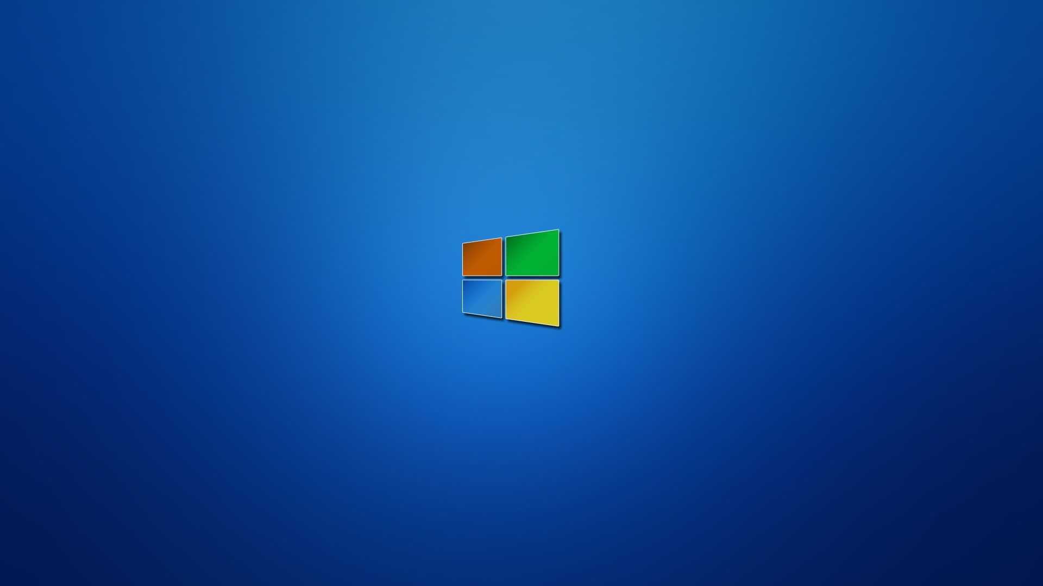
Операционная система «Windows»
«Windows» — группа семейств коммерческих проприетарных операционных систем корпорации Microsoft, ориентированных на управление с помощью графического интерфейса. Изначально Windows была всего лишь графической программой-надстройкой для распространённой в 1980-х и 1990-х годах операционной системы MS-DOS. Согласно данным ресурса Net Applications, по состоянию на август 2014 года под управлением операционных систем семейства Windows работает около 88 % персональных компьютеров. Windows работает на PC-совместимых архитектурах с процессорами x86, x86-64, а также на архитектуре ARM. Существовали также версии для DEC Alpha, MIPS, IA-64, PowerPC и SPARC. Последней на данный момент операционной системой Microsoft является Windows 11, представленная 24 июня 2021 года.

Slide 3
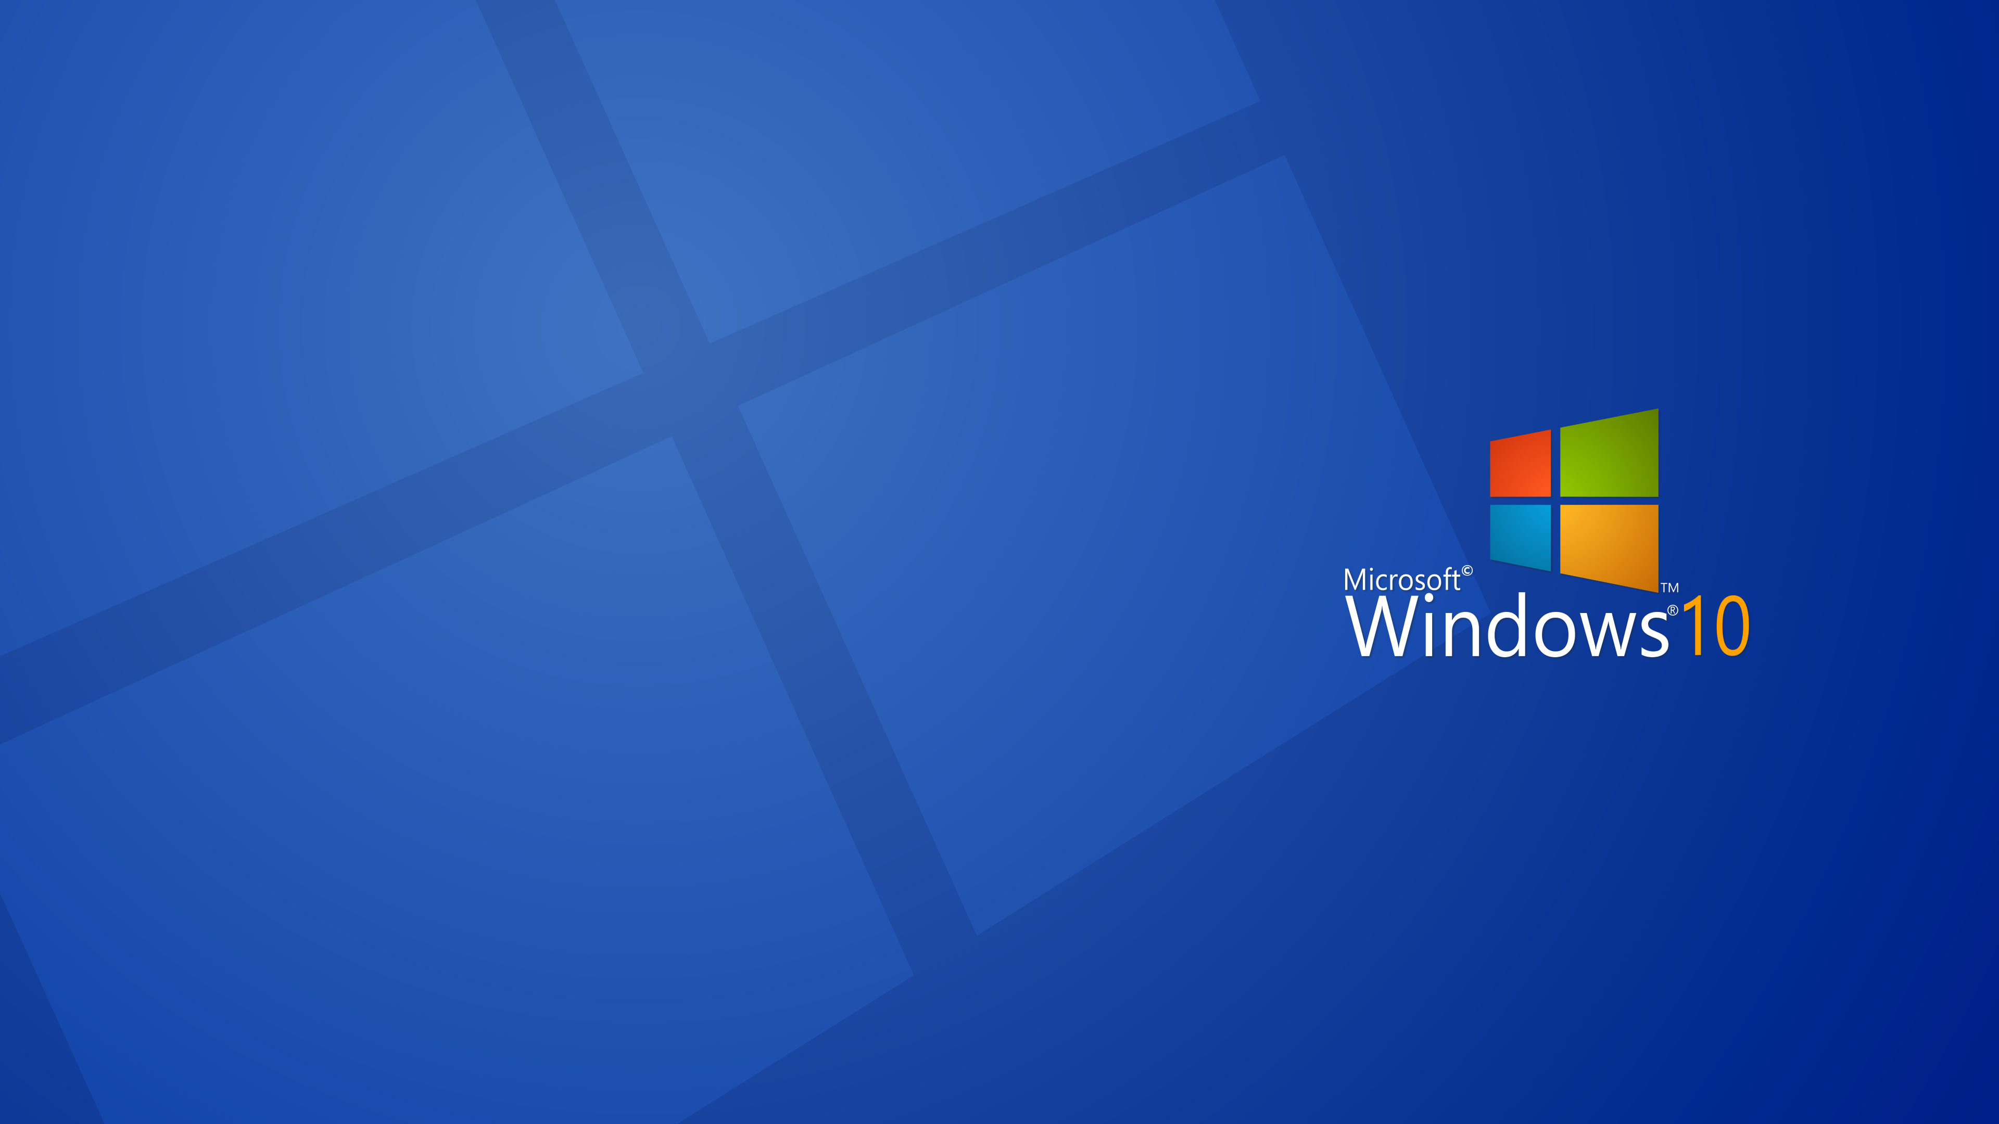

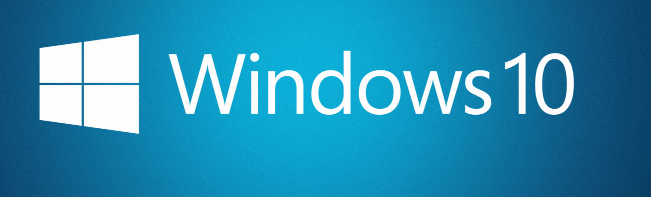
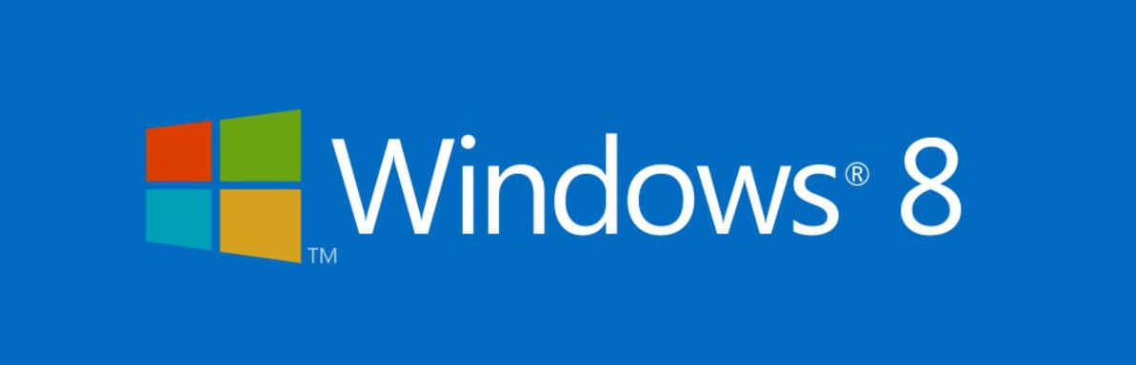
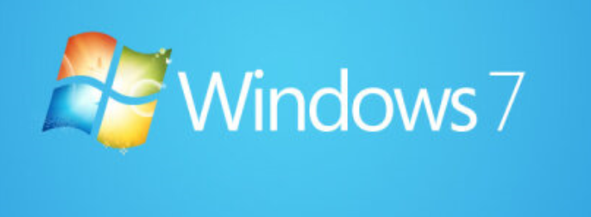
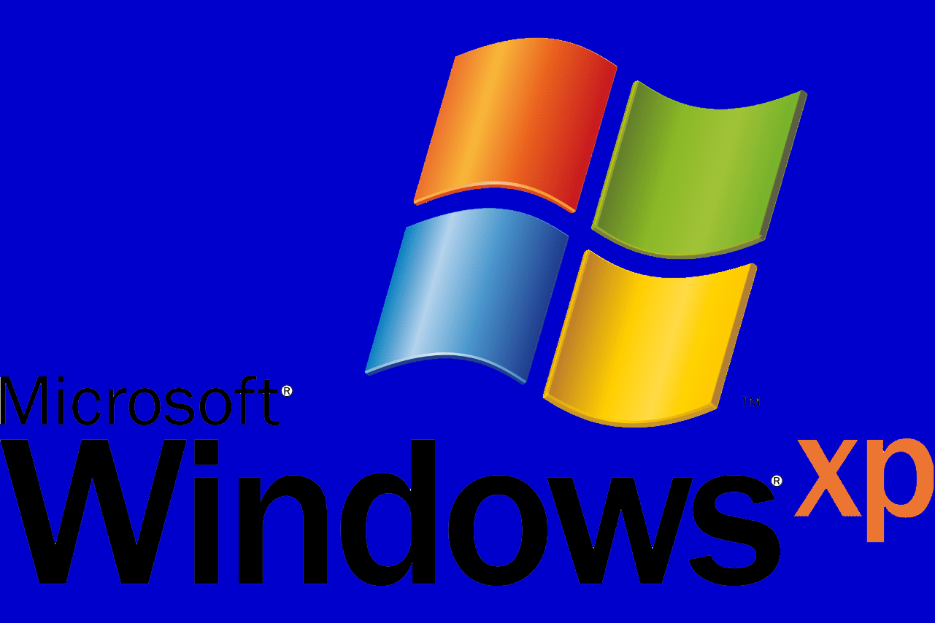
Версии «Windows»
Windows 11 —проприетарная операционная система для персональных компьютеров, разработанная компанией Microsoft в рамках семейства Windows NT, преемница Windows 10. Представлена на мероприятии Microsoft 24 июня 2021 года. Выпущена 5 октября 2021 года вместе с Microsoft Office 2021.
Windows 10 — операционная система для персональных компьютеров и рабочих станций, разработанная корпорацией Microsoft в рамках семейства Windows NT. Является одним из самых используемых Windows на 2016—2023 годы.
Windows 8 — операционная система, принадлежащая семейству Windows NT. Разработана корпорацией Microsoft. Версия ядра — 6.2. Поступила в продажу 26 октября 2012 года. К январю 2013 года было продано 60 миллионов лицензий на Windows 8.
Windows 7 — пользовательская операционная система семейства Windows NT компании Microsoft. Следует по времени выхода за Windows Vista и предшествует Windows 8. Расширенная поддержка была прекращена 14 января 2020 года. Платная поддержка для ОС была прекращена 10 января 2023 года. На данный момент, платная поддержка предоставляется только для банкоматов и специализированных устройств^{[1]}. Это последняя версия ОС Windows, использующая скевоморфический дизайн интерфейса, все последующие, вплоть до Windows 11^{[2]}, используют плоский дизайн в стиле Metro.

